Slide 1


vakhta.xyz
Облік часу й порядок на зміні
Знайте, хто працює, що передано й чи готове обладнання.
Сергій, механік
ТО стенда завершено. Очікує перевірки
Для виробництв зі змінною роботою
01 / 20
Notes:
Vakhta (Вахта) допомагає вести щоденну роботу виробництва: замовлення й етапи, випуск і якість, графік і навички, облік часу, ТО та зарплати. Працівники користуються Telegram, керівники — вебпанеллю.
Footage: Pexels 3195703.
https://vakhta.xyz/

Slide 2
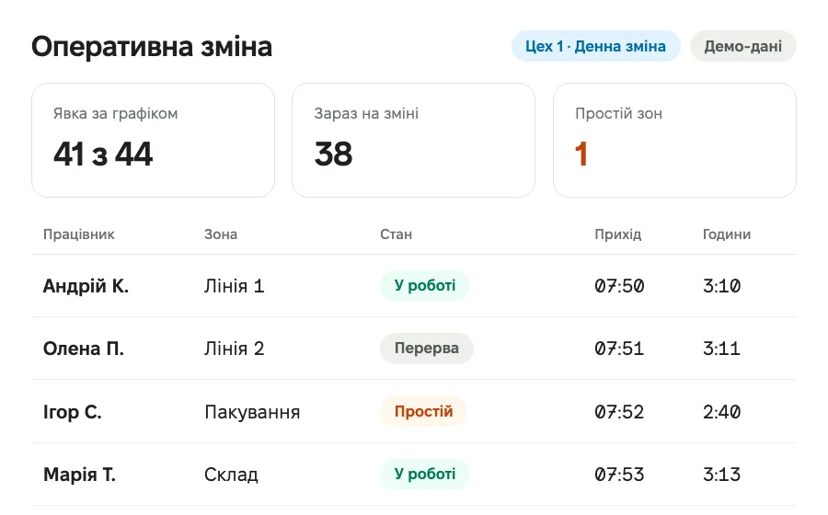
vakhta.xyz
Хто вже працює на зміні?
Прихід через QR або Telegram
Стани роботи й записаний час
Історія дій і завершення зміни
Оперативна зміна
Ілюстрація інтерфейсу з вигаданими даними. Реальний інтерфейс розвивається і може відрізнятися.
Без обов’язкового чекліста — завершення в Telegram; з ним — звіт і вихідний QR.
02 / 20
Notes:
Хто вже працює на зміні?
Оперативна зміна
Записуйте прихід, стани роботи й завершення зміни. Майстер бачить поточний стан, історію та переведення між місцями роботи.
Знайдіть працівника та перегляньте стан і записаний час.
Майстер виконує дозволену дію з коментарем або оформлює переведення.
Без обов’язкового чекліста завершіть зміну в Telegram; з ним — після звіту через вихідний QR.
Менше пошуку по повідомленнях, більше контексту для рішення.
https://vakhta.xyz/uk/features/operations/
Ілюстрація інтерфейсу з вигаданими даними. Реальний інтерфейс розвивається і може відрізнятися.

Slide 3
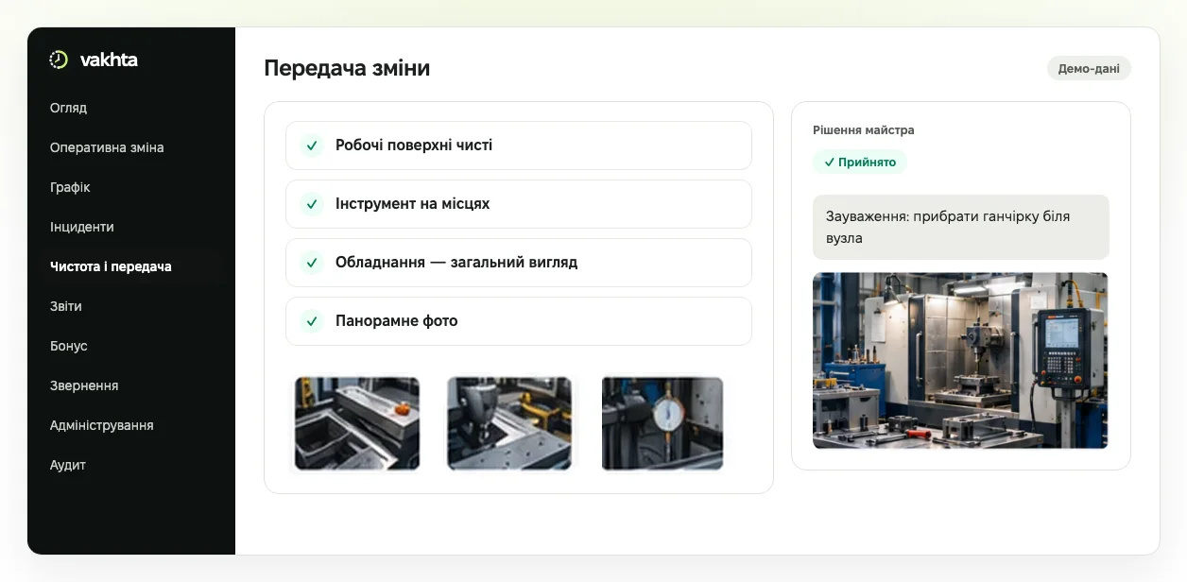
vakhta.xyz
Наступна зміна приймає конкретний стан зони
Вимоги й фото для кожної посади
Звіт і зауваження майстра разом
Приймання з історією передачі
Чеклісти + Конструктор чеклістів
Ілюстрація інтерфейсу з вигаданими даними. Реальний інтерфейс розвивається і може відрізнятися.
Вимоги до чекліста закріплені за зміною; рішення щодо звіту приймає майстер.
03 / 20
Notes:
Наступна зміна приймає конкретний стан зони
Чеклісти
Для зміни з обов’язковим чеклістом працівник готує зону, заповнює пункти й додає фото. Майстер перевіряє матеріали, наступний працівник приймає зону.
Працівник виконує чекліст своєї посади та надсилає фото.
Майстер схвалює звіт або залишає конкретне зауваження.
Наступна зміна переглядає передачу й фіксує приймання.
Менше втрачених домовленостей: стан зони, зауваження й рішення зберігаються разом.
https://vakhta.xyz/uk/features/handover/
Конструктор чеклістів
Створюйте перевірки для посад: пункти, обов’язкові фото та правила для знімків. Версії зберігають контекст попередніх звітів.
Визначте, що перевірити та сфотографувати.
Прив’яжіть чекліст до посади.
Працівник проходить його покроково в боті.
Стандарти виконуються як конкретні дії, а не залишаються в інструкції.
https://vakhta.xyz/uk/features/checklists/
Ілюстрація інтерфейсу з вигаданими даними. Реальний інтерфейс розвивається і може відрізнятися.

Slide 4
vakhta.xyz
ТО виконано. Хто приймає результат?
Планова або аварійна робота
ТО · Пакувальна лінія
Заміна фільтра
Сьогодні · 14:00
Механік подає результат у Telegram
Механік · Сергій М.
Роботу подано на перевірку
Відповідальний перевіряє й вирішує
Допуск після рішення відповідального
Обладнання й ТО
Ілюстрація інтерфейсу з вигаданими даними. Реальний інтерфейс розвивається і може відрізнятися.
Подання результату механіком не замінює перевірку й рішення щодо допуску.
04 / 20
Notes:
ТО виконано. Хто приймає результат?
Обладнання й ТО
Планове ТО наближається або обладнання потребує аварійної роботи. Призначте виконавця, надайте інструкцію та перевірте результат перед поверненням у роботу.
Додайте обладнання, інструкції та опублікуйте план ТО.
Призначте планову або аварійну роботу, виконавця й матеріали.
Механік записує результат через Telegram.
Відповідальна людина перевіряє виконання та вирішує, чи повернути обладнання в роботу.
Наступне обслуговування та його виконавець відомі заздалегідь. Запис механіка не замінює рішення відповідальної людини.
https://vakhta.xyz/uk/features/maintenance/
Ілюстрація інтерфейсу з вигаданими даними. Реальний інтерфейс розвивається і може відрізнятися.

Slide 5
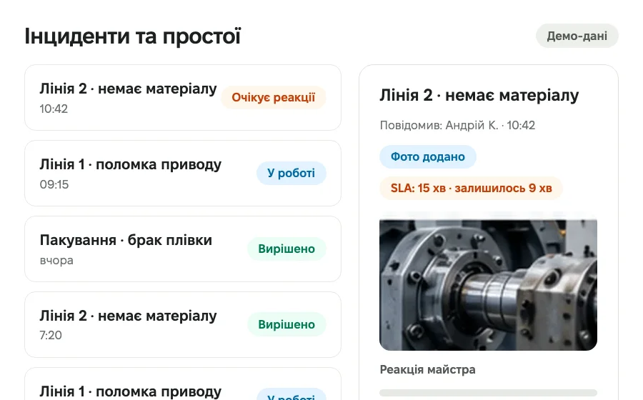
vakhta.xyz
Лінія зупинилась. Хто вже реагує?
Причина, час і фото з цеху
Відповідальний та ескалація
Історія реакції й результату
Простої та інциденти
Ілюстрація інтерфейсу з вигаданими даними. Реальний інтерфейс розвивається і може відрізнятися.
Записана причина й реакція дають контекст для розбору повторних проблем.
05 / 20
Notes:
Лінія зупинилась. Хто вже реагує?
Простої та інциденти
Працівник повідомляє про перешкоду через бот. Майстер бачить причину, час, статус та історію реакції.
Працівник обирає причину й додає опис або фото.
Відповідальний отримує сповіщення; прострочення ескалується за правилами.
Майстер фіксує реакцію та результат.
Зрозуміло, хто реагує і що вже зроблено. Повторні причини залишаються в історії.
https://vakhta.xyz/uk/features/incidents/
Ілюстрація інтерфейсу з вигаданими даними. Реальний інтерфейс розвивається і може відрізнятися.

Slide 6
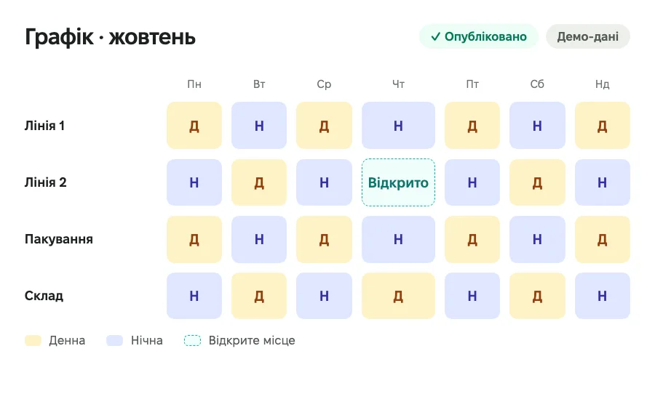
vakhta.xyz
Працівник не виходить на завтрашню зміну
Заявка на відсутність і відкрите місце
Доступність, навички й пропозиції
Погоджений склад та публікація плану
Графік + Заявки
Ілюстрація інтерфейсу з вигаданими даними. Реальний інтерфейс розвивається і може відрізнятися.
План не фіксує явку. Збіг навичок не замінює дозволу на роботу.
06 / 20
Notes:
Працівник не виходить на завтрашню зміну
Графік
У зміні з’явилося відкрите місце. Перевірте доступність, навички й покриття, запропонуйте роботу та оберіть людину для плану.
Оберіть план, період і зону; перевірте відсутності.
Перегляньте потребу, доступність і підготовку кандидатів.
Надішліть пропозицію та прийміть рішення щодо складу.
Опублікуйте зміни плану й повідомте працівників.
Керівник бачить підстави заміни до початку роботи. План не є записом явки, а підбір не видає дозволу на роботу.
https://vakhta.xyz/uk/features/schedule/
Заявки
Працівник подає звернення в Telegram: від відсутності чи заміни до корекції, апеляції або пропозиції. Відповідальний записує рішення; вплив на графік залежить від типу.
Працівник зазначає тип, період і причину.
Відповідальний переглядає запит та додає рішення.
Історія показує, хто і коли погодив заявку.
Погодження не губляться в особистих чатах.
https://vakhta.xyz/uk/features/requests/
Ілюстрація інтерфейсу з вигаданими даними. Реальний інтерфейс розвивається і може відрізнятися.

Slide 7
vakhta.xyz
Кого підготували для цієї роботи?
Рівень і строк дії навички
Навички · Цех 1
Налаштування лінії
Олена П.
Підтвердження відповідальною людиною
Рівень 3
Діє до 30.11
Покриття потрібної роботи в підрозділі
Покриття підрозділу
Навички
Ілюстрація інтерфейсу з вигаданими даними. Реальний інтерфейс розвивається і може відрізнятися.
Підтверджена навичка — підстава для рішення керівника, а не автоматичний допуск.
07 / 20
Notes:
Кого підготували для цієї роботи?
Навички
Працівник відсутній, а на лінії потрібна людина з потрібною підготовкою. Перегляньте рівень, строк дії навички та покриття підрозділу.
Визначте навички й вимоги посад.
Перевірте рівень, строк дії та покриття підрозділу.
Після роботи розгляньте запит на підтвердження навички з його підставами.
Керівник обирає працівника та перевіряє дозволи на роботу.
Керівник бачить підставу для вибору людини. Збіг навичок не надає доступу й не замінює дозволу на роботу.
https://vakhta.xyz/uk/features/skills/
Ілюстрація інтерфейсу з вигаданими даними. Реальний інтерфейс розвивається і може відрізнятися.

Slide 8
vakhta.xyz
Іншій зоні потрібна людина
Погоджене переведення під час зміни
Переведення · поточна зміна
Пакування
До 10:30
Завершення одного місця й початок іншого
Складання
З 10:30
Час та умови оплати зберігають контекст
Майстер указав причину
Переведення під час зміни
Ілюстрація інтерфейсу з вигаданими даними. Реальний інтерфейс розвивається і може відрізнятися.
Переведення погоджується в межах одного майданчика; закріплені умови оплати зберігаються.
08 / 20
Notes:
Іншій зоні потрібна людина
Переведення під час зміни
О 10:30 на іншій зоні потрібна людина. Майстер погоджує переведення з причиною, а записаний час залишається за місцем виконання роботи.
Оберіть працівника, підрозділ і зону в межах майданчика.
Завершіть активну виробничу участь, якщо вона є, та вкажіть причину переведення.
Уповноважений майстер підтверджує дію або погоджує заявку працівника.
Перегляньте пов’язані частини зміни та виконайте вимоги нового місця.
Можна відновити, де й коли працювала людина. Переведення під час зміни не змінює її постійного кадрового призначення.
https://vakhta.xyz/uk/features/transfers/
Ілюстрація інтерфейсу з вигаданими даними. Реальний інтерфейс розвивається і може відрізнятися.

Slide 9
vakhta.xyz
Потрібні дії — у знайомому Telegram
Свій набір дій для спеціальності
Telegram · Механік
Мої роботи
Механік бачить роботи й інструкції
Заміна фільтра · Лінія 2
Інструкція
Матеріали
Адресні повідомлення без спільного чату
Подати результат
Telegram за спеціальністю + Повідомлення
Ілюстрація інтерфейсу з вигаданими даними. Реальний інтерфейс розвивається і може відрізнятися.
Доступні дії залежать від ролі, спеціальності й підключених можливостей.
09 / 20
Notes:
Потрібні дії — у знайомому Telegram
Telegram за спеціальністю
Налаштовуйте доступні функції під роботу працівника. Механік, прибиральник, економіст і керівник цеху отримують відповідний набір дій.
Оберіть спеціалізацію та доступні функції.
Перевірте вигляд бота в контекстному попередньому перегляді.
Працівник користується дозволеними діями в тому самому Telegram-боті.
Працівнику не потрібно шукати свої дії серед чужих задач. Права доступу та передумови кожної дії залишаються обов’язковими.
https://vakhta.xyz/uk/features/telegram/
Повідомлення
Оберіть працівників за підрозділом чи бригадою й надішліть кожному особисте повідомлення в Telegram із файлами чи анкетою. Воно дійде й до нічної зміни.
Знайдіть одержувачів за працівником або підрозділом.
Додайте текст, вкладення чи питання.
Перевірте відправлення у відповідному списку.
Робоча інформація доходить через звичний для працівника канал.
https://vakhta.xyz/uk/features/communications/
Ілюстрація інтерфейсу з вигаданими даними. Реальний інтерфейс розвивається і може відрізнятися.

Slide 10
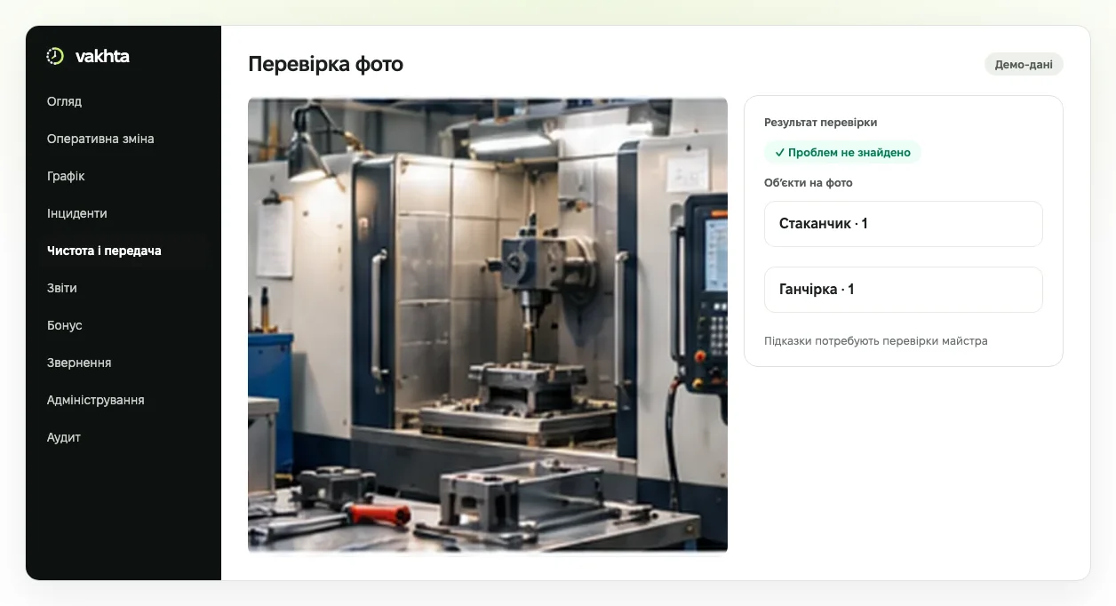
vakhta.xyz
Зауваження до фото має конкретну підставу
Фото й правила поруч зі звітом
AI-підказки за підключеного сервісу
Остаточне рішення — за майстром
Перевірка фото
Ілюстрація інтерфейсу з вигаданими даними. Реальний інтерфейс розвивається і може відрізнятися.
AI пропонує пояснення; майстер перевіряє матеріали та приймає рішення.
10 / 20
Notes:
Зауваження до фото має конкретну підставу
Перевірка фото
Майстер обводить предмети на фото зі звіту про прибирання й позначає порушення, а ШІ лише підказує. Збережені перевірки вирішують суперечки фактами.
Знайдіть фото за періодом або результатом.
Перегляньте матеріал та зафіксовані зауваження.
Використайте його для послідовного розбору якості.
Спільний контекст для розбору чистоти. Відповідальне рішення залишається за майстром.
https://vakhta.xyz/uk/features/photos/
Ілюстрація інтерфейсу з вигаданими даними. Реальний інтерфейс розвивається і може відрізнятися.

Slide 11
vakhta.xyz
Працівник бачить, звідки беруться бали
Один бал за схвалений чекліст зміни
Бали за схвалену роботу
Чекліст зміни
+1 бал
Свій результат у Telegram
Схвалено майстром
Історія працівника
Історія балів і зауважень за місяць
Схвалений чекліст · +1
Бонус
Ілюстрація інтерфейсу з вигаданими даними. Реальний інтерфейс розвивається і може відрізнятися.
Схвалений чекліст — один бал за зміну. Бали окремо від зарплати.
11 / 20
Notes:
Працівник бачить, звідки беруться бали
Бонус
Кожен схвалений майстром чекліст дає працівнику бал. Історія балів і зауважень видна в панелі й Telegram, тож підстава для премії зрозуміла всім.
Майстер перевіряє звіт і записує рішення.
Працівник переглядає свої бали в Telegram.
Керівник бачить зведення й історію за місяць.
Прозорі підстави для обговорення внеску працівника. Це облік балів, а не розрахунок зарплати.
https://vakhta.xyz/uk/features/bonus/
Ілюстрація інтерфейсу з вигаданими даними. Реальний інтерфейс розвивається і може відрізнятися.

Slide 12
vakhta.xyz
Від ставки й годин до суми та залишку
Розрахунок за умовами й часом
Зарплата · жовтень
Затверджена ставка
Сума до виплати від бухгалтера
Сума до виплати від бухгалтера
150 ₴ / год × 160 год
22 000 ₴
За ставкою
Виплату записано
15 000 ₴
Запис фактичної виплати й залишку
24 000 ₴
Залишок
7 000 ₴
Зарплати
Ілюстрація інтерфейсу з вигаданими даними. Реальний інтерфейс розвивається і може відрізнятися.
Запис виплати не переказує кошти. Нарахування й сума від бухгалтера — різні записи.
12 / 20
Notes:
Від ставки й годин до суми та залишку
Зарплати
Наприкінці місяця звірте ставку, записаний час і нарахування. Суму до виплати вносить бухгалтер; окремий запис зберігає фактичну виплату.
Затвердьте правила, ставку, доплати й дату їх дії.
Перевірте записаний час і неповні дані в розрахунку.
З потрібними правами внесіть суму до виплати, визначену бухгалтером.
Запишіть фактичну виплату або її виправлення та перегляньте залишок.
Менше ручного звіряння між табелем і виплатами. Vakhta не переказує гроші, не розраховує податки й не замінює бухгалтерію.
https://vakhta.xyz/uk/features/payroll/
Ілюстрація інтерфейсу з вигаданими даними. Реальний інтерфейс розвивається і може відрізнятися.

Slide 13
vakhta.xyz
У звіті є розбіжність. Де її підстава?
Втрати, люди, гроші й повнота даних
Звіти
Втрати
Люди
Гроші
Від періоду до працівника або зміни
12 год
42
24 000 ₴
Повнота даних: пропуски видно окремо
Записи та доступний експорт для розбору
Від періоду до працівника або зміни
Звіти
Ілюстрація інтерфейсу з вигаданими даними. Реальний інтерфейс розвивається і може відрізнятися.
Звіти спираються на записи; вони не вимірюють OEE й не доводять першопричину.
13 / 20
Notes:
У звіті є розбіжність. Де її підстава?
Звіти
Знайдіть відхилення за період і перейдіть до записів підрозділу, працівника або зміни. Відсутні дані потребують уточнення.
Оберіть період і доступну область.
Перегляньте втрати, людей, гроші або повноту даних.
Відкрийте деталізацію й перевірте підстави.
Використайте доступний експорт для розбору.
Рішення спирається на записи. Виробничий випуск і якість ведуться в окремому модулі; звіт часу не вимірює OEE.
https://vakhta.xyz/uk/features/reports/
Ілюстрація інтерфейсу з вигаданими даними. Реальний інтерфейс розвивається і може відрізнятися.

Slide 14
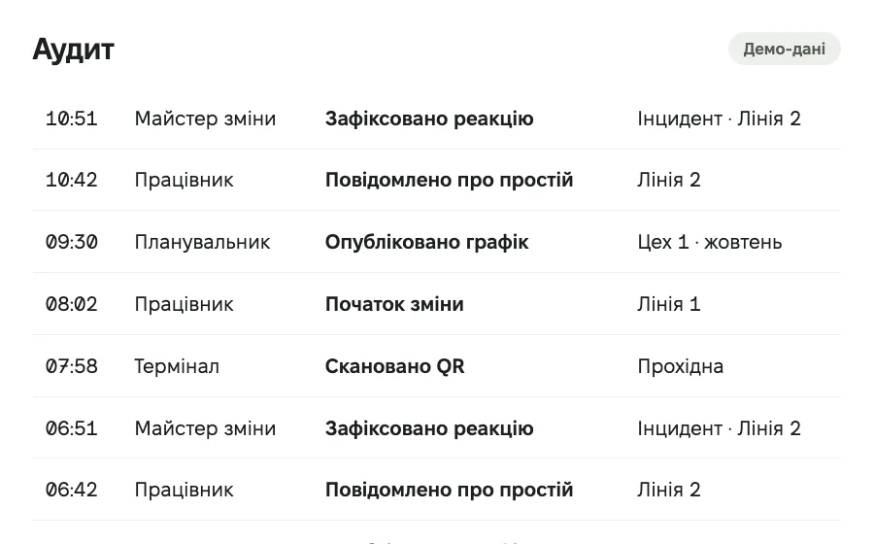
vakhta.xyz
Хто змінив запис і чому?
Автор і час дії
Підстава та зміни значень
Історія аудиту залишається незмінною
Аудит
Ілюстрація інтерфейсу з вигаданими даними. Реальний інтерфейс розвивається і може відрізнятися.
Журнал аудиту доповнюється новими подіями, а не переписує попередні.
14 / 20
Notes:
Хто змінив запис і чому?
Аудит
Журнал фіксує дії в панелі та боті: автора, час, причину й значення до і після. Спірну ситуацію відновлюють за записами, а не з пам’яті.
Відфільтруйте потрібну дію або об’єкт.
Відкрийте деталі запису.
Порівняйте значення до і після зміни.
Простежуваність для внутрішнього контролю й розбору спірних ситуацій.
https://vakhta.xyz/uk/features/audit/
Ілюстрація інтерфейсу з вигаданими даними. Реальний інтерфейс розвивається і може відрізнятися.

Slide 15
vakhta.xyz
Почніть зі своєї структури й списку людей
Імпорт структури та людей із XLSX / CSV
Імпорт · команда.xlsx
Колонки зіставлено
Структуру перевірено
Зіставлення й перевірка до збереження
Працівників перевірено
Попередній перегляд
Підрозділи, посади та права за областю
Підтвердити імпорт
Імпорт даних + Працівники й налаштування
Ілюстрація інтерфейсу з вигаданими даними. Реальний інтерфейс розвивається і може відрізнятися.
Імпорт стосується структури й персоналу, а не історії табелів чи зарплат.
15 / 20
Notes:
Почніть зі своєї структури й списку людей
Імпорт даних
Підготуйте структуру організації та список працівників без повторного введення кожного рядка. Імпорт показує результат до збереження.
Завантажте файл для одного майданчика та оберіть дату дії.
Зіставте колонки, перевірте структуру й виправте помилки.
Підтвердьте перевірений імпорт.
Початок роботи з наявної таблиці. Це імпорт структури й персоналу, а не історії табелів, зарплат чи автоматична синхронізація з ERP.
https://vakhta.xyz/uk/features/imports/
Працівники й налаштування
Опишіть майданчики, підрозділи, зони й посади, імпортуйте працівників і видайте ролі з межами доступу. Кожен бачить лише свою частину виробництва.
Додайте працівників або імпортуйте список.
Налаштуйте структуру та відповідні ролі.
Прив’яжіть Telegram і підключіть термінали.
Єдина структура для графіка, явки та операційних процесів.
https://vakhta.xyz/uk/features/administration/
Ілюстрація інтерфейсу з вигаданими даними. Реальний інтерфейс розвивається і може відрізнятися.

Slide 16
vakhta.xyz
Незнайома дія не зупиняє роботу
Інструкції й доступні покрокові сценарії
Центр навчання
Довідка · AI
Як опублікувати графік?
Як змінити активний план?
Довідковий AI-помічник у панелі
1. Оберіть план
Відкрийте графік і оберіть план.
2. Перевірте зміни
Пояснення на основі документації
Працівник сам підтверджує робочі дії
3. Опублікуйте
Готові відповіді
Центр навчання + Довідка з AI
Ілюстрація інтерфейсу з вигаданими даними. Реальний інтерфейс розвивається і може відрізнятися.
AI пояснює документацію, не переглядає записи компанії й не змінює дані.
16 / 20
Notes:
Незнайома дія не зупиняє роботу
Центр навчання
Інструкції, покрокові сценарії та історія оновлень доступні в панелі. Центр навчання показує матеріали для вашої ролі й можливостей.
Знайдіть інструкцію до потрібної задачі.
Відкрийте доступний покроковий сценарій.
Самостійно обирайте записи й підтверджуйте робочі зміни.
Підказка веде до наступного кроку. Завершення навчання фіксує прогрес навчання й не виконує робочі дії замість вас.
https://vakhta.xyz/uk/features/learning/
Довідка з AI
Відкрийте довідкового помічника в панелі: готові відповіді на часті запитання та пояснення процедур на основі документації.
Відкрийте помічника біля поточної задачі; на телефоні — через бічне меню.
Оберіть готову відповідь або поставте запитання до документації.
Скористайтеся поясненням і виконайте потрібні дії самостійно.
AI пояснює процедури, а не переглядає записи вашої компанії й не змінює дані. Генерація відповідей потребує налаштованого AI-сервісу.
https://vakhta.xyz/uk/features/support/
Ілюстрація інтерфейсу з вигаданими даними. Реальний інтерфейс розвивається і може відрізнятися.

Slide 17
vakhta.xyz
Від замовлення до прийнятого випуску
Замовлення, маршрут і робота етапів
Виробництво · Дільниця 1
Замовлення №024 · 500 шт.
Участь людей та записаний випуск
1 Різання
2 Складання
3 Пакування
Випуск етапу: різання
Придатні
480 шт.
Рішення щодо якості й переробки
Брак
10 шт.
На перевірці
10 шт.
Виробництво
Ілюстрація інтерфейсу з вигаданими даними. Реальний інтерфейс розвивається і може відрізнятися.
Випуск етапу — окремий запис. Якість, переробка й допуск потребують рішення.
17 / 20
Notes:
Від замовлення до прийнятого випуску
Виробництво
Бачте, на якому етапі замовлення та що потребує рішення. Записуйте роботу людей, результат етапу, брак і кількість на перевірці.
Збережіть замовлення клієнта та передайте вибрані позиції у виробництво.
Визначте маршрут і етапи для роботи підрозділів.
Запишіть фактичну участь працівників у роботі етапу.
Зафіксуйте придатний випуск, брак і кількість на перевірці.
Прийміть рішення щодо якості або призначте пов’язану переробку.
Керівник бачить рух замовлення та підстави рішень. Випуск одного етапу ще не означає виконання всього замовлення.
https://vakhta.xyz/uk/features/production/
Ілюстрація інтерфейсу з вигаданими даними. Реальний інтерфейс розвивається і може відрізнятися.

Slide 18
vakhta.xyz
Пропозиція під ваші модулі й команду
Індивідуальна пропозиція
1 місяць безкоштовно
Модулі
Команда
Можливості, які потрібні вашому підприємству.
Кількість людей, які працюватимуть у Vakhta.
Команда працює з модулями, погодженими для пілоту.
Комерційну пропозицію надаємо в USD.
Платне продовження — лише після окремого погодження.
Стандартне налаштування й початкове навчання команди входять у погоджену пропозицію.
18 / 20
Notes:
Індивідуальна пропозиція для підприємства
Платне продовження — лише після окремого погодження.
Стандартне налаштування й початкове навчання команди входять у погоджену пропозицію.

Slide 19
vakhta.xyz
Запуск починається з готових даних
Сьогодні
До 3 днів
За 30 днів
Демо
Налаштування
Пробний місяць
Розбираємо процес вашого цеху.
Імпортуємо дані й погоджуємо налаштування.
Працюєте з погодженими модулями пілоту.
Запуск до 3 днів
Для команди до 100 людей після отримання всіх потрібних даних. З вашого боку — одна відповідальна людина для підготовки даних і погодження налаштувань.
Відповідаємо цілодобово, 24/7.
support@vakhta.xyz
19 / 20

Slide 20

vakhta.xyz
Покажемо Vakhta на вашому прикладі за 30 хвилин
Обговоримо ваш процес і наступний крок
cal.com/vakhta/demo
sales@vakhta.xyz
vakhta.xyz
20 / 20
Notes:
Запишіться на 30-хвилинне демо: покажемо Vakhta на прикладі вашого цеху й домовимося про пробний місяць.
https://cal.com/vakhta/demo?utm_source=vakhta.xyz&utm_medium=referral&utm_campaign=demo&utm_content=uk_presentation
sales@vakhta.xyz
Fixel fonts by MacPaw and AlfaBravo, SIL Open Font License.

